Slide 1
BEBRAS dell’Informatica – SMS Plesso Pergolato
Gruppi di ragazzi delle classi 3D-2D-2E
hanno partecipato ai giochi di Informatica nel mese di Novembre 2022.
Il Bebras dell'Informatica è organizzato da ALaDDIn, Laboratorio di Didattica e Divulgazione dell'Informatica del Dipartimento di Informatica dell'Università degli Studi di Milano.

Slide 2
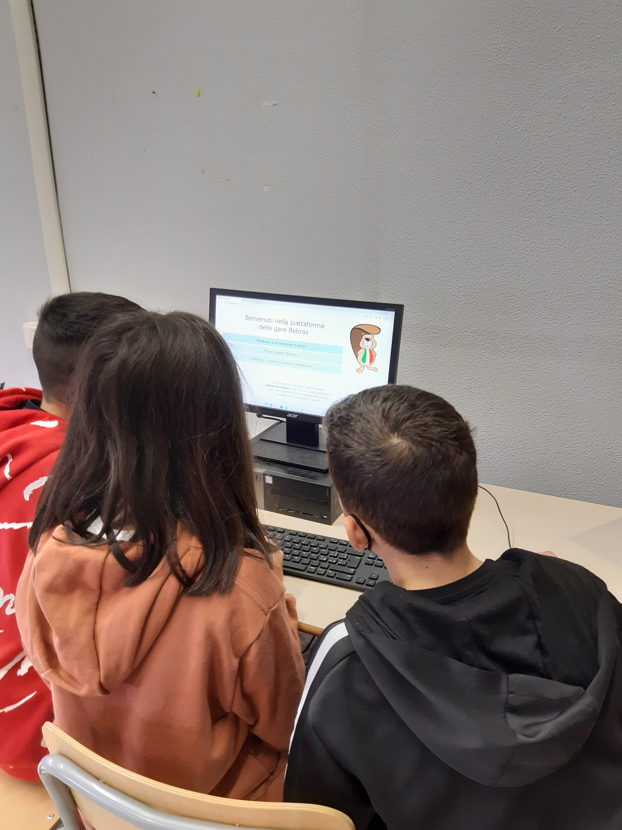
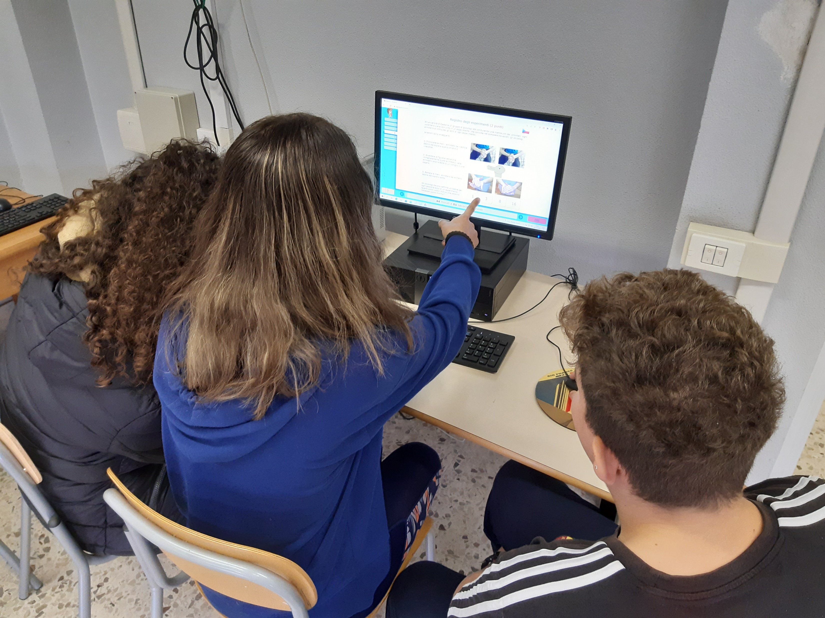
CLASSE 3D - Prof.ssa Santoro

Slide 3
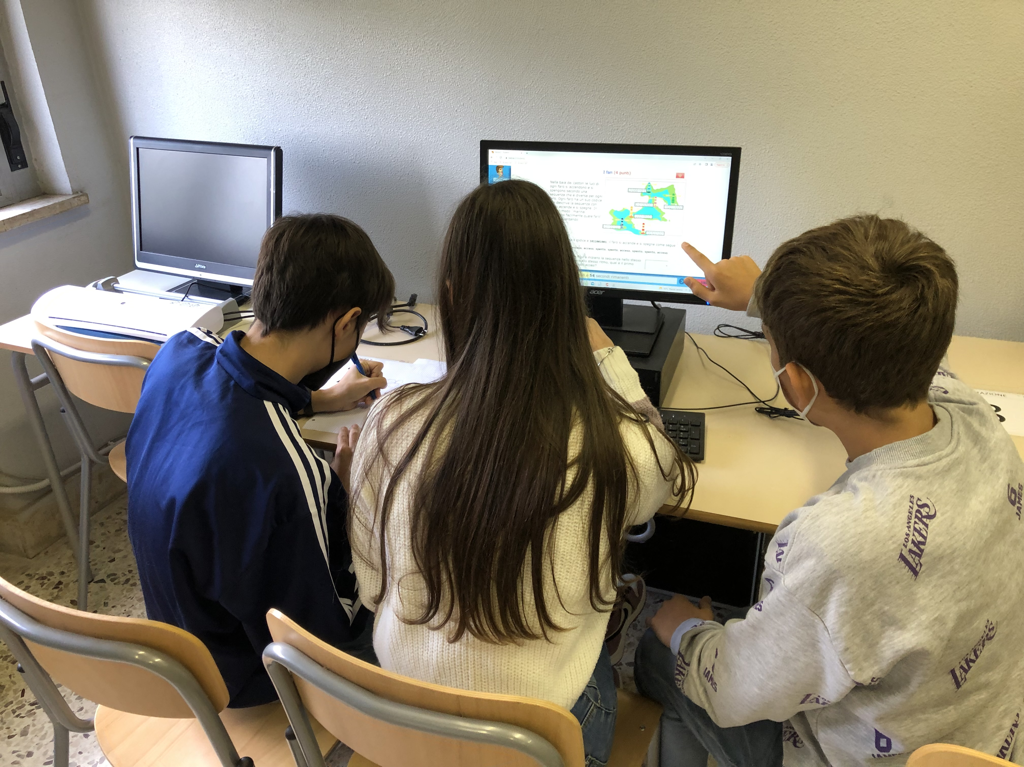
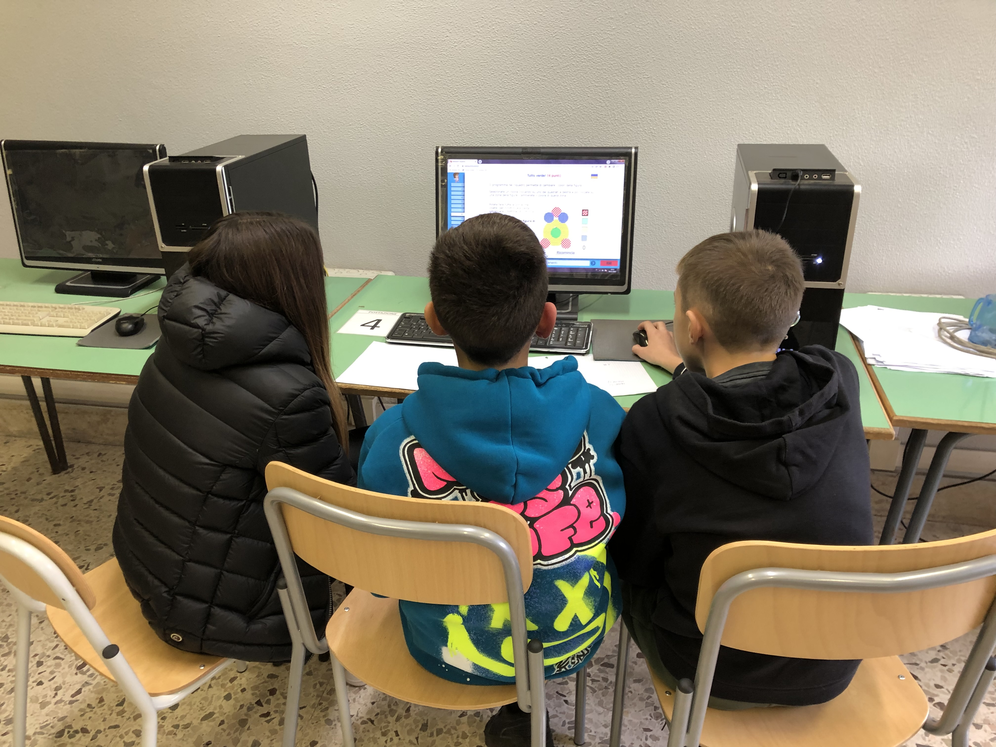
CLASSE 2D/2E - Prof.ssa Malgrande

Slide 4
BEBRAS dell’Informatica – AS 2022/23
Partecipando al concorso non competitivo, gli alunni hanno potuto avvicinarsi al mondo dell’informatica, attraverso piccoli giochi ispirati a reali problemi di natura informatica. Gli alunni hanno manifestato entusiasmo e spiccato spirito di squadra.
Bravissimi ragazzi per il vostro impegno!

